Slide 1
A类特殊人群的人财保·传
一体化法律服务产品手册
北京瀛和（广州）律师事务所 韩曼莉律师团队
Notes:
1.7.2013

Slide 2
CONTENTS 目录
01
02
03
04
产品概览
经典案例
服务体系
价值与展望
Notes:
1.7.2013

Slide 3
产品核心定位
“人·财·文化”三维体系
🟢 核心愿景
人有妥善照料 · 财有安全守护 · 传承有序可控 · 风险全面隔离
Notes:
1.7.2013

Slide 4

产品介绍
为特殊群体的家庭提供人身监护及私人财产的保护、管理和传承的法律服务。
是一款“复合监护＋监督＋遗产管理＋资产保护＋财富传承”的生态系统，能覆盖全生命链条的专项法律服务。
Notes:
我们的服务对象非常广泛，涵盖了当今社会各种类型的特殊家庭。无论是单亲家庭对子女的托付，失独家庭的养老规划，还是LGBT家庭的伴侣权益保障，以及残疾人家庭的长期照护，我们都能提供精准的、定制化的法律服务。我们理解每个家庭的独特性，并致力于为他们找到最合适的解决方案。

Slide 5





服务对象：覆盖多元特殊家庭类型
——刚需必做人群
我们的服务精准覆盖各类有特殊需求的家庭，深入理解每个家庭的独特性，为其提供定制化、全方位的法律解决方案。
独居/空巢老人
残障/自闭症/精神障碍子女家庭
无子女陪伴、子女长期在外地/国外，或与子女往来甚少，一旦突发疾病、丧失认知能力，无人能合法代为办理住院手术、选择养老方式、管理个人财产，避免陷入“无人监护、无人做主”的困境。
父母年迈、离世后，子女无完全民事行为能力，需终身专人照料。通过意定监护+监督机制，锁定靠谱监护人，搭配财产监管，确保孩子一生衣食无忧、有人照料，杜绝财产被挪用、照料不到位问题。
丁克、未婚、离异无子女群体
再婚家庭/家庭关系复杂人群
法定监护人缺位，或仅存远房亲属，不想晚年被陌生亲属插手生活、侵占财产，可自主指定信任之人担任监护人，全权掌控自身晚年生活安排，杜绝法定监护的被动局面。
再婚配偶、亲生子女、继子女间关系矛盾，极易引发监护权、财产争夺纠纷。提前通过意定监护，排除不合意的法定监护人，指定真正信任之人，守护自身养老与财产权益。
高净值、财产复杂人群
名下有多套房产、公司股权、大额理财等资产，失能后极易遭遇监护人监守自盗、恶意处分财产。意定监护+强制监督双保障，全程管控财产使用，杜绝资产流失。
Notes:
我们的服务对象非常广泛，涵盖了当今社会各种类型的特殊家庭。无论是单亲家庭对子女的托付，失独家庭的养老规划，还是LGBT家庭的伴侣权益保障，以及残疾人家庭的长期照护，我们都能提供精准的、定制化的法律服务。我们理解每个家庭的独特性，并致力于为他们找到最合适的解决方案。

Slide 6
服务对象：覆盖多元特殊家庭类型
——加急办理人群
我们的服务精准覆盖各类有特殊需求的家庭，深入理解每个家庭的独特性，为其提供定制化、全方位的法律解决方案。
有认知下降、阿尔茨海默病风险人群
重病/慢性病、需长期医疗决策人群
有家族病史、已出现健忘、情绪异常、认知退化等前兆，务必趁意识清醒、具备完全民事行为能力时办理，避免后期无法自主指定，只能由法院强制指定监护人。
子女不尽赡养义务、只贪图父母财产，完全不想让子女成为自己的监护人，意定监护可合法排除子女的法定监护权，自主选择靠谱照料人。
孤寡、无近亲属依靠人群
信赖非亲属照料的人群
五保户、无亲友照料，仅能依赖社区、朋友、机构的人群，通过意定监护锁定合法照顾主体，避免被随意安置、自身权益无人维护。
想托付晚年给挚友、闺蜜、护工、专业机构等非亲属，法定监护无法认可，唯有意定监护能赋予其合法监护权限，让托付具备法律保障。
子女不孝、亲子关系恶劣人群
子女不尽赡养义务、只贪图父母财产，完全不想让子女成为自己的监护人，意定监护可合法排除子女的法定监护权，自主选择靠谱照料人。
Notes:
我们的服务对象非常广泛，涵盖了当今社会各种类型的特殊家庭。无论是单亲家庭对子女的托付，失独家庭的养老规划，还是LGBT家庭的伴侣权益保障，以及残疾人家庭的长期照护，我们都能提供精准的、定制化的法律服务。我们理解每个家庭的独特性，并致力于为他们找到最合适的解决方案。

Slide 7




核心服务内容：“人·财·文化”全链条服务
人身保障
财产守护
风险保全
定向传承
• 意定监护设立与登记
• 监护人筛选与监督
• 专业照护机构对接
• 人身权益维权支持
• 家庭资产梳理与归类
• 特殊需要信托设立
• 资产公正提存
• 不动产资产管理
• 财产与债务/婚姻隔离
• 双保护人机制全程监督
• 资产动态监测预警体系
• 突发风险应急处置方案
• 定制遗嘱补充信托资产
• 指定专业遗产管理人
• 剩余财产慈善/亲友传承
• 家族精神文化代际传递
Notes:
我们的核心服务内容，紧紧围绕“人、财、保、传”四个方面展开。在“人”的方面，我们设立意定监护，对接照护资源；在“财”的方面，我们通过信托和居住权等工具守护财产；在“保”的方面，我们建立风险隔离和监督机制；在“传”的方面，我们通过遗嘱和遗产管理人确保财富按意愿传承。这是一个环环相扣的全链条服务。

Slide 8




核心特色之一：人身保障全周期
从“单一监护”到“多元适配”，我们致力于构建全方位的保障体系，确保每一位特殊群体都能实现“生活有照料、权益有保障”的美好愿景。
定制化意定监护方案
灵活适配LGBT伴侣、亲友互助、社区照护等多元场景，打破传统监护局限，提供个性化的法律协议定制。
照护资源精准智能对接
基于需求画像，自动匹配养老公寓、康复中心、特教机构等专业服务方，实现资源的高效流转与服务落地。
全场景应急安全兜底
为单身/丁克家庭设立24H紧急救助通道，为重组家庭明确权责划分，构建无死角的风险防范与应急响应体系。
Notes:
我们的第一个特色是“人身保障全周期”。我们不仅仅是简单地指定一个监护人，而是提供一个从监护协议定制、照护资源对接，到应急机制设立的全方位服务。无论是LGBT伴侣间的监护，还是为单身人士规划晚年照护，我们都能提供精准、贴心的方案，确保每一位需要被照顾的人都能得到妥善的照料。

Slide 9
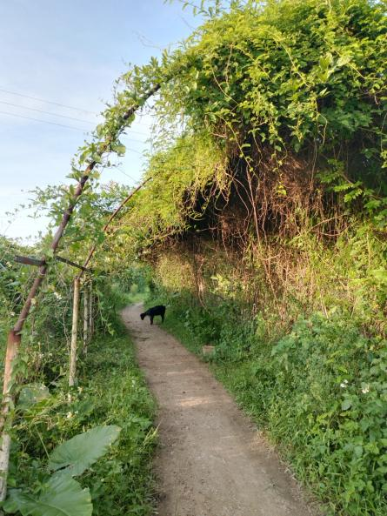



核心特色之二：财产守护精细化
从“统一管理”到“场景定制”，确保家庭财产在全生命周期内“安全不流失、使用有规划”。
差异化隔离方案
针对重组家庭设计婚前财产信托，为LGBT家庭规划共同财产，实现资产的有效物理隔离与风险规避。
普惠与定制并行
支持30万起投的小额普惠信托，降低服务门槛；同时提供深度定制的大额家族信托，满足高净值家庭需求。
动态调整机制
根据再婚、康复进展等家庭重大变化，灵活调整资金给付节奏与长期使用规划。
Notes:
第二个特色是“财产守护精细化”。我们深知每个家庭的财产状况和风险点都不同。因此，我们提供差异化的资产隔离方案，比如为重组家庭隔离婚前财产。
我们的服务既有适合普通家庭的小额信托，也有满足高净值家庭需求的定制方案。
更重要的是，我们会根据家庭的实际变化，动态调整资金的使用规划，确保每一分钱都用在刀刃上。

Slide 10



核心特色之三：风险保全全方位
从“静态防护”到“动态适配”，为家庭构建坚实的风险“防火墙”
工具组合全覆盖
政策适配保障
应急处置机制
整合“信托+居住权+遗嘱+遗产管理人”四大核心工具，全面覆盖婚姻变动、债务隔离、亲属争夺等家庭全生命周期风险。
紧跟信托新规与最新法律政策，确保财富传承方案在法律框架内持续合规有效，避免因政策变动导致方案失效。
创新性设置“监督人”紧急介入权，可及时应对监护人失职、家庭关系剧变等突发风险，全天候保障被监护人的核心权益。
Notes:
第三个特色是“风险保全全方位”。我们通过整合信托、遗嘱等多种法律工具，为家庭构建一道坚实的风险防火墙。我们的方案不仅考虑当前的风险，还会紧跟最新的法律法规，确保方案的长期有效性。同时，我们设立了应急处置机制，一旦出现监护人失职等意外情况，保护人可以紧急介入，保障被监护人的权益。

Slide 11

核心特色之四：传承有序可控
从“家族延续”到“多元实现”，让爱与责任代代相传。
定向传承个性化
传承矛盾预防
慈善价值延伸
支持亲友、公益、伴侣等多元传承模式，精准匹配您的家庭结构与个人意愿，让财富流向心中所望。
为重组家庭明确继承比例，为独生子女家庭设计分步传承方案，通过专业架构设计，从源头规避潜在的家庭纠纷。
剩余信托财产可启动慈善功能，定向帮扶同类特殊家庭，实现从“小家保障”到“社会共助”的精神价值升华。
Notes:
第四个特色是“传承有序可控”。我们理解不同家庭有不同的传承意愿。无论是希望将财产留给子女、伴侣，还是捐赠给公益事业，我们都能通过专业的设计，确保您的意愿得到精准执行。
我们还特别注重预防家庭内部的传承矛盾，并通过慈善条款的设计，让这份爱能够延伸，帮助更多有需要的人。

Slide 12
经典案例深度解析
Notes:
1.7.2013

Slide 13
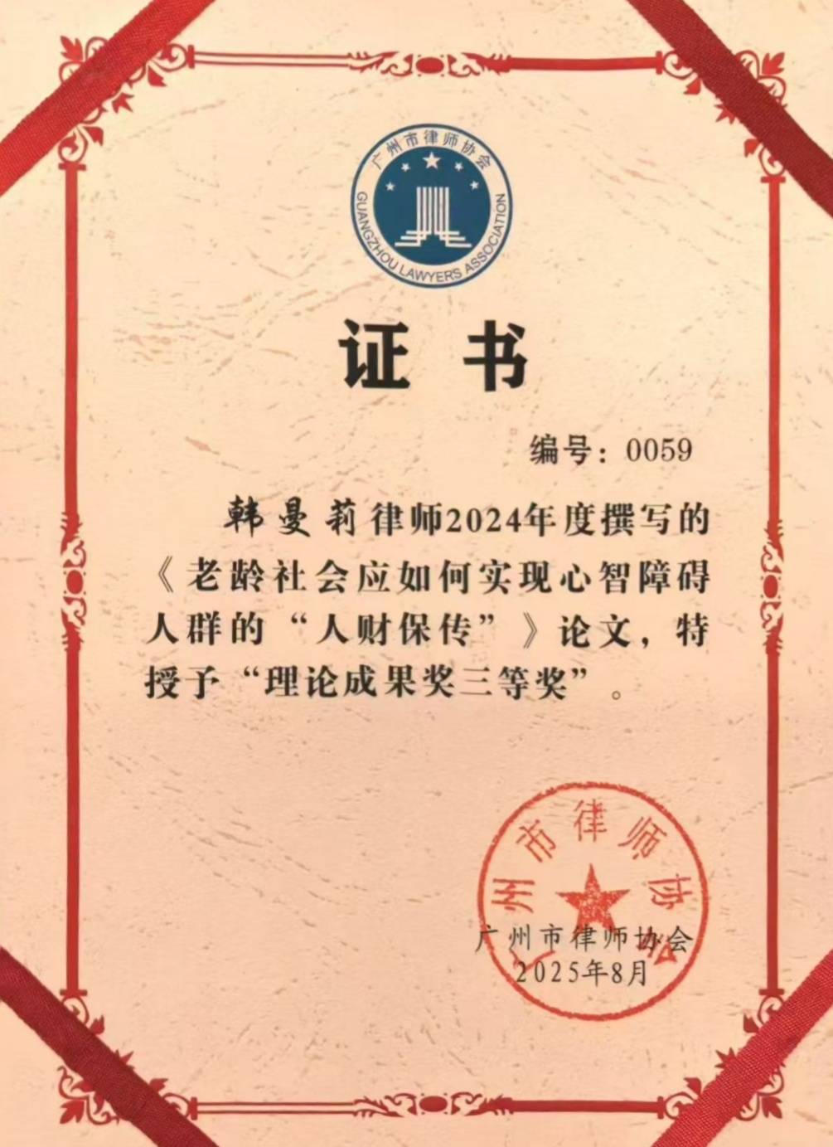
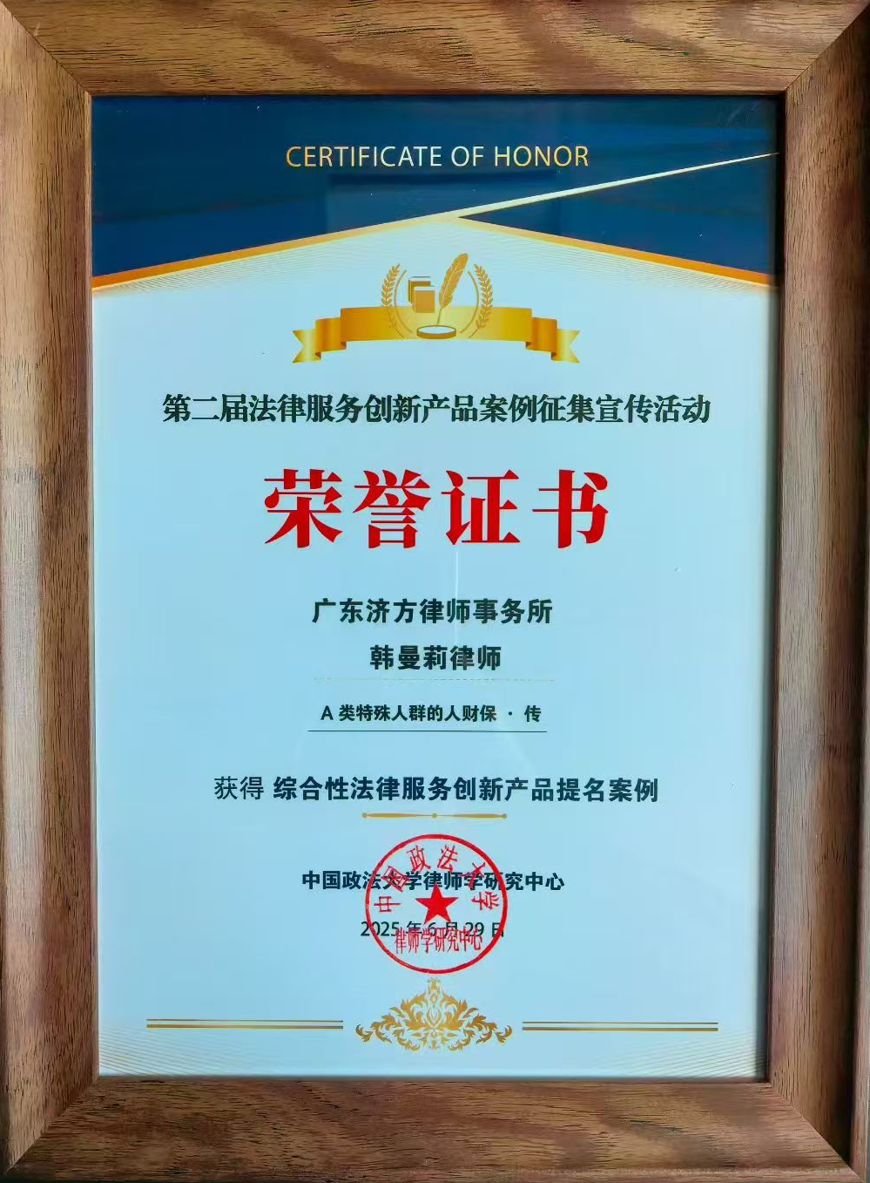
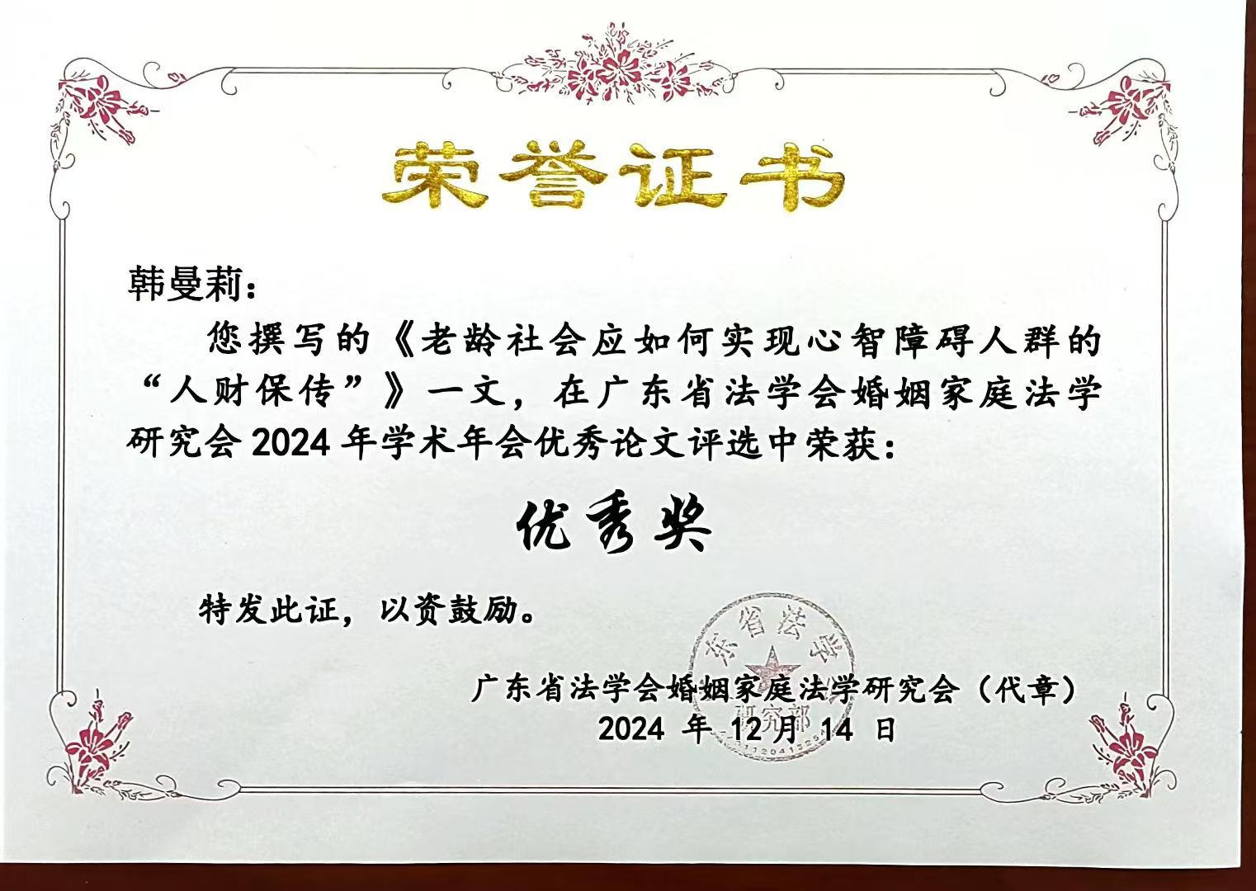
奖项成果
Notes:
最后，我想强调我们的两大核心亮点。首先是我们对政策的深刻理解和应用创新，我们的方案完全契合最新的法律法规，并能充分利用政策红利。
其次，是我们专业的团队。由韩曼莉律师带领的团队，拥有丰富的实操经验和强大的定制能力，并且整合了各方资源，能够为客户提供一站式的解决方案。
选择我们，就是选择专业与安心。

Slide 14
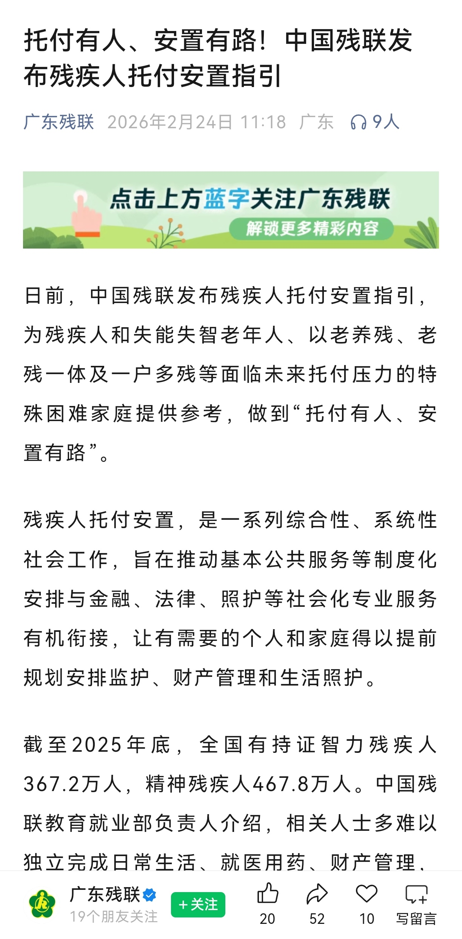
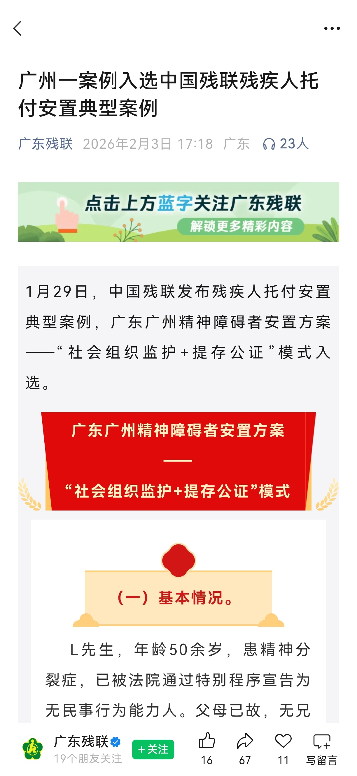
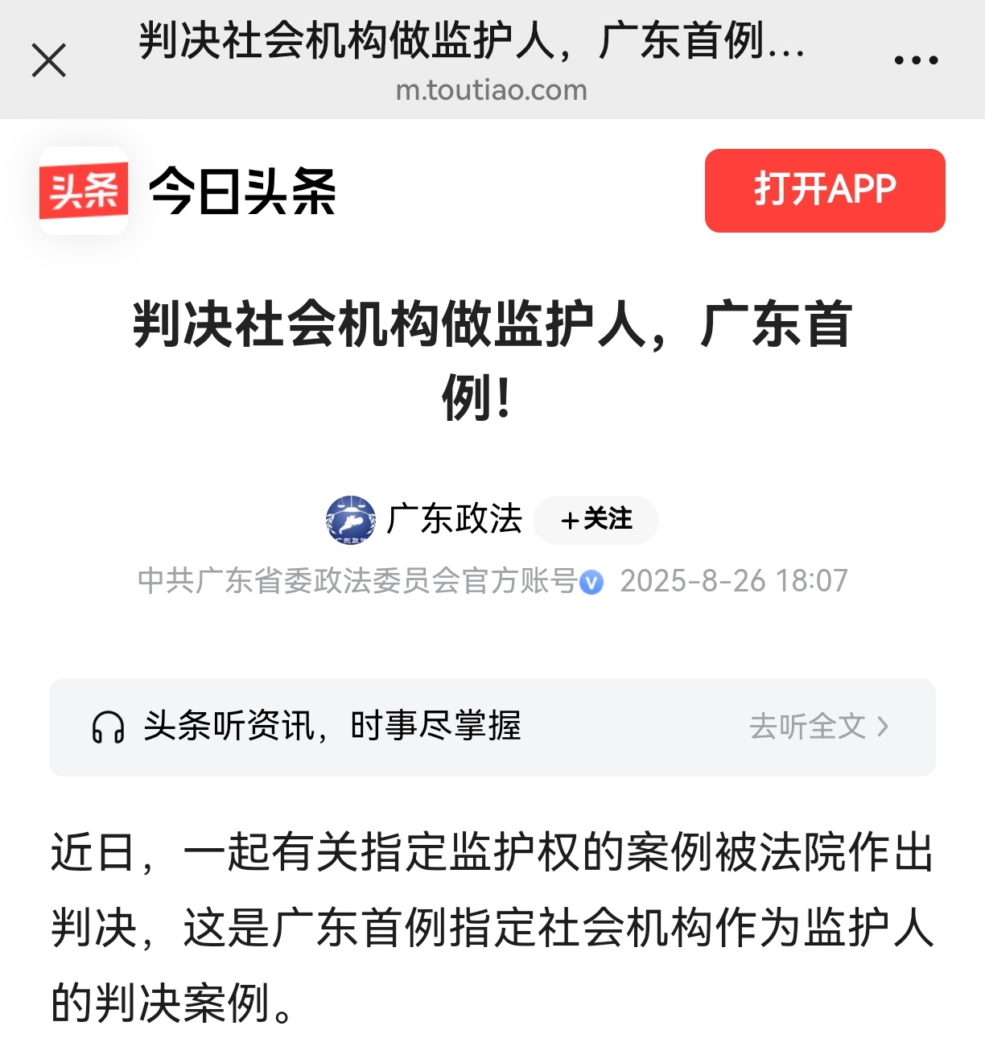
媒体报道
Notes:
最后，我想强调我们的两大核心亮点。首先是我们对政策的深刻理解和应用创新，我们的方案完全契合最新的法律法规，并能充分利用政策红利。
其次，是我们专业的团队。由韩曼莉律师带领的团队，拥有丰富的实操经验和强大的定制能力，并且整合了各方资源，能够为客户提供一站式的解决方案。
选择我们，就是选择专业与安心。

Slide 15




案例背景：双重绝境
被监护人档案 · H
程序启动难
监护人遴选难
年逾五十，独生子女，因精神障碍反复住院。父母双亡后，既无配偶、子女及其他近亲属，也未办理任何财产继承手续，陷入了无人照管、财产悬空的双重生存危机。
在无利害关系人主动申请的情况下，由谁来正式启动法院指定监护人的特别程序？
在没有近亲属的情况下，如何遴选合适的监护人？需兼顾专业能力、责任心与道德品行。
监护真空：无人承担责任
无配偶子女、父母双亡，法定监护人缺位，导致患者在医疗、生活上长期处于无人照管的状态。
职责履行难
资产传承难
如何建立有效的监督机制，确保监护人依法履职，切实维护被监护人权益，防止监护权被滥用？
如何对遗留的巨额财产进行专业管理，实现资产的保值增值，并保障被监护人的终身生活所需？
人财两失：财产岌岌可危
父母遗留的巨额财产未办理继承，面临被侵占或流失的风险，患者未来的医疗与生活保障缺乏经济支撑。
Notes:
我们的服务流程分为五个清晰的步骤。从最初的需求诊断，到签署协议、设计方案，再到落地执行，最后是持续的后续保障。每一步都有专业的团队跟进，确保整个过程高效、透明、可靠。我们不仅仅是完成一个项目，更是成为您家庭长期的法律伙伴。

Slide 16
服务流程
标准化 · 精细化 · 全流程闭环
Notes:
1.7.2013

Slide 17





一、服务流程：从需求诊断到后续保障
01
02
03
04
05
需求诊断
协议签署
方案设计
落地执行
后续保障
前期咨询：盘点家庭核心
需求，明确“人·财·保·传”目标。
签署专项法律顾问合同，组建多模块服务团队，确立服务关系。
深度访谈，对接多方生态资源，为您出具一体化的定制解决方案。
开展法律尽职调查，拟定全套法律文件，并协助办理各项登记手续。
提供定期回访与动态监测服务，根据家庭发展需求持续优化方案。
Notes:
我们的服务流程分为五个清晰的步骤。从最初的需求诊断，到签署协议、设计方案，再到落地执行，最后是持续的后续保障。每一步都有专业的团队跟进，确保整个过程高效、透明、可靠。我们不仅仅是完成一个项目，更是成为您家庭长期的法律伙伴。

Slide 18



二、服务模式：多维度全方位团队服务
项目牵头律师
主办律师（人身）
统筹整体架构设计，协调“人·财·保·传”全目标落地，主导核心争议解决与重大决策。
专注意定监护方案设计，进行监护人背景筛选与后续监督，无缝对接专业养老照护机构。
主办律师（财产）
专业律师助理
精研信托与遗嘱条款拟定，设计个性化资产隔离方案，并全程跟进信托登记落地执行。
负责基础信息收集整理、政策法规实时跟踪、全流程进度跟进及定期回访报告撰写。
Notes:
我们的服务模式是团队作战。每个项目都由一位经验丰富的牵头律师负责整体把控，下设分别专注于人身保障和财产规划的主办律师，以及负责具体执行的律师助理。这种多维度、全方位的团队协作模式，确保了我们能够为客户提供最专业、最高效的服务。

Slide 19


三、市场空间与推广价值
MARKET SPACE / 市场空间
社会保障体系补位
构建“基础保障+专业法律服务+市场化生态”的多层次保障网，填补现有政策空白。
2400万+单亲家庭
100万+失独家庭
7000万+LGBT群体
8500万+残障人士
特殊家庭痛点破解
精准解决“子女托付无门、养老就医无助、财产权益无保障”等核心焦虑与风险。
核心辐射区域布局
以广东大湾区为核心试点，建立标准化服务体系，逐步向全国重点城市拓展。
社会共助价值延伸
有效化解特殊家庭内部矛盾，降低社会不稳定因素，推动形成温暖的“社会共助”氛围。
Notes:
从市场来看，我们面对的是一个基数庞大且需求迫切的群体。无论是单亲家庭、失独家庭，还是残疾人家庭，他们都面临着相似的困境。我们的产品不仅具有巨大的市场潜力，更重要的是，它具有深远的社会价值。我们不仅是在提供法律服务，更是在为社会构建一个更完善的保障体系，帮助这些家庭解决实际困难，促进社会的和谐与温暖。

Slide 20
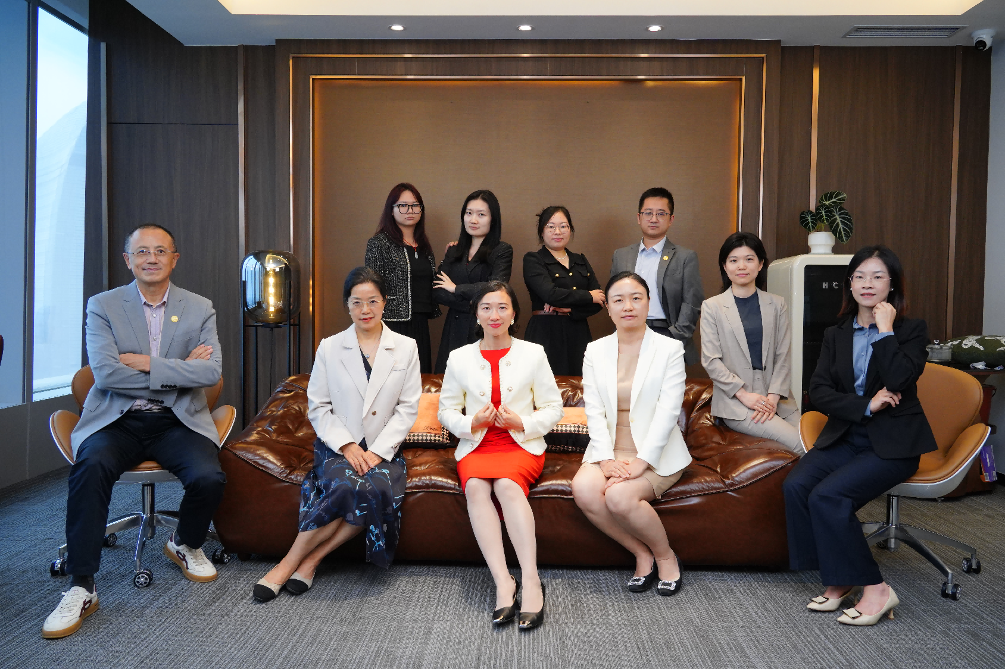



四、核心亮点：政策创新与团队优势
政策适配与创新
专业团队与实操经验
紧跟信托新规合规布局
紧跟信托三分类新规，精准聚焦特殊需要信托合规赛道，确保业务合法合规。
深度融合民法典制度
有机结合《民法典》中意定监护、遗产管理人、居住权等制度，构建全方位保障。
对接红利优化财产规划
积极对接地方政策红利，为低保等特殊家庭提供定制化财产规划方案。
定制方案
一户一策
精准适配
生态整合
多方协作
全程服务
专家团队
百起案例
实战积淀
Notes:
最后，我想强调我们的两大核心亮点。首先是我们对政策的深刻理解和应用创新，我们的方案完全契合最新的法律法规，并能充分利用政策红利。
其次，是我们专业的团队。由韩曼莉律师带领的团队，拥有丰富的实操经验和强大的定制能力，并且整合了各方资源，能够为客户提供一站式的解决方案。
选择我们，就是选择专业与安心。

Slide 21

（一）适应法律法规调整的创新
经过团队不懈的努力和专业随着《中国银保监会关于规范信托公司信托业务分类的通知》的发布，我国信托业务回归本源，本产品打开了特殊信托类别的服务空间。
2017年《民法通则》确立了意定监护制度并在《民法典》中得以延续，2021年《民法典》确立了遗产管理人制度，2018年银保监会出台《关于加强规范资产管理业务过渡期内信托监管工作的通知》（信托函[2018]37号）确立了家族信托的法律地位。本产品将上述法律法规与市场需求相结合，适应法律法规调整而作出创新，以最新的产品服务客户。
Notes:
最后，我想强调我们的两大核心亮点。首先是我们对政策的深刻理解和应用创新，我们的方案完全契合最新的法律法规，并能充分利用政策红利。
其次，是我们专业的团队。由韩曼莉律师带领的团队，拥有丰富的实操经验和强大的定制能力，并且整合了各方资源，能够为客户提供一站式的解决方案。
选择我们，就是选择专业与安心。

Slide 22
（二）团队核心文化理念
团队愿景：
成为中国特色家族（企业）法律服务的领航者
愿景
团队使命：
点燃万家灯火，助力百年传承
使命
价值观
团队价值观：
博学、善思 、仁爱 、精专
Notes:
最后，我想强调我们的两大核心亮点。首先是我们对政策的深刻理解和应用创新，我们的方案完全契合最新的法律法规，并能充分利用政策红利。
其次，是我们专业的团队。由韩曼莉律师带领的团队，拥有丰富的实操经验和强大的定制能力，并且整合了各方资源，能够为客户提供一站式的解决方案。
选择我们，就是选择专业与安心。

Slide 23
（三）法律服务团队积累了充足的经验
诉 讼
专 项
1、非法转移夫妻共同财产之无所遁形
2、张某某诉陆某某家庭暴力之离婚诉讼
3、十子女继承案
4、诉前协议离婚VS婚内财产协定
5、张某某与唐某某“假离婚”之婚后财产分割案
6、朱某某变更抚养权诉讼案
7、李某夫妇追诉前媳妇婚前购房首付款
8、林某诉前夫婚后财产分割及婚内共同借贷
9、王某家族继承与财产隔离之私人财富规划
10、“24小时”调解案
11、法定继承 VS 遗嘱继承，多维度瓦解遗嘱效力
1、主办某传媒集团股权激励全套方案落地及IPO项目
2、主办某光电科技与某软件股份服务开发项目法律专项
3、主办某集团劳务派遣常年法律顾问
4、主办某广场商铺纠纷案专项法律服务
5、主办某发展公司道路工程招投标项目常年法律顾问
6、L氏家族（企业）股权顶层设计与项目实施全案
7、J氏婚姻财富保全及家族成员身份规划全案
8、W氏高质量康养及财富传承解决方案
9、Z氏家族财产协议与继承分割专项
10、H氏“人财保全”计划
11、A 类特殊人群的人财保·传——首例律师主导复
合监护＋监督＋遗产管理新模式
Notes:
最后，我想强调我们的两大核心亮点。首先是我们对政策的深刻理解和应用创新，我们的方案完全契合最新的法律法规，并能充分利用政策红利。
其次，是我们专业的团队。由韩曼莉律师带领的团队，拥有丰富的实操经验和强大的定制能力，并且整合了各方资源，能够为客户提供一站式的解决方案。
选择我们，就是选择专业与安心。

Slide 24
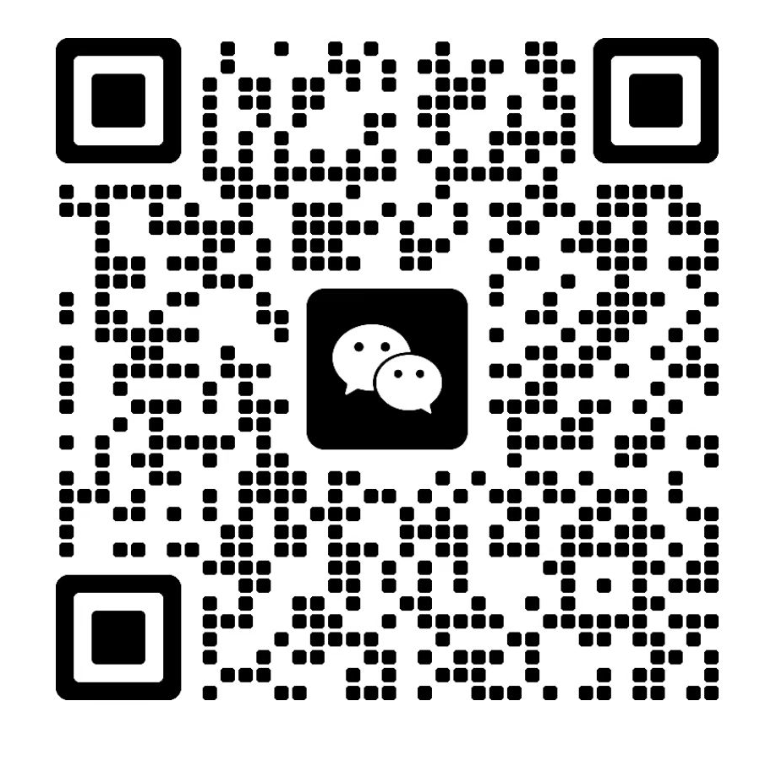

感谢聆听
点燃万家灯火，助力百年传承
北京瀛和（广州）律师事务所 韩曼莉律师团队
Notes:
1.7.2013

